Slide 1
Что такое Бюджет для граждан?
Бюджет для граждан - это упрощенная версия бюджетного документа, которая использует неформальный язык и доступные форматы, чтобы облегчить для граждан понимание бюджета. Он содержит информационно-аналитический материал, доступный для широкого круга неподготовленных пользователей.

Slide 2
Основные понятия
Доходы бюджета — денежные средства, которые поступают в бюджет на безвозмездной и безвозвратной основе (например, налоги и сборы, платежи за пользование имуществом, безвозмездные поступления)
Расходы бюджета – выплачиваемые из бюджета денежные средства, направленные на обеспечение функций государства и удовлетворения общественных потребностей в сфере коммунального хозяйства, образования, культуры, спорта и других
Межбюджетные трансферты – средства, предоставляемые одним бюджетом другому бюджету бюджетной системы Российской Федерации
Дефицит бюджета - превышение расходов бюджета над его доходами
Профицит бюджета - превышение доходов бюджета над его расходами

Slide 3
Виды межбюджетных трансфертов
Дотации
(дар, пожертвование)
Предоставляются на безвозвратной основе на первоочередные расходы без установления конкретных целей использования
Субвенции
(«приходить на помощь»)
Предоставляются на финансирование «переданных» полномочий другим публично-правовым образованиям
Субсидии
(«поддержка»)
Предоставляются на условиях долевого софинансирования расходов других бюджетов
Иные межбюджетные трансферты
Носят безвозмездный и безвозвратный характер

Slide 4
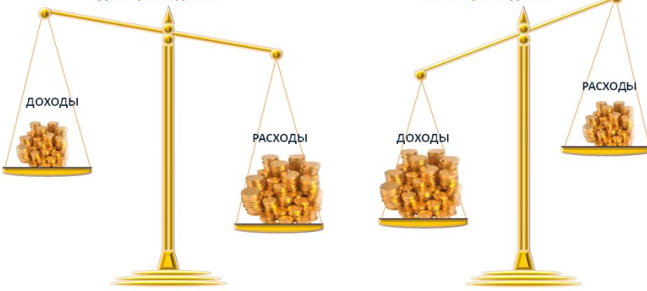
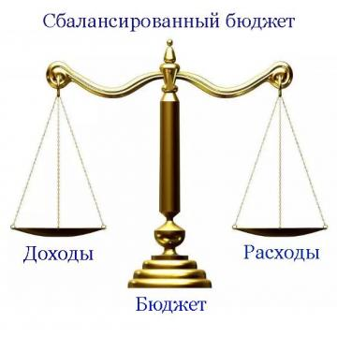
Превышение расходов над доходами –
дефицит бюджета
Превышение доходов над расходами –
профицит бюджета
Сбалансированным бюджет считается тогда,
когда его доходы и расходы равны между собой
или имеют максимально сближенные значения

Slide 5
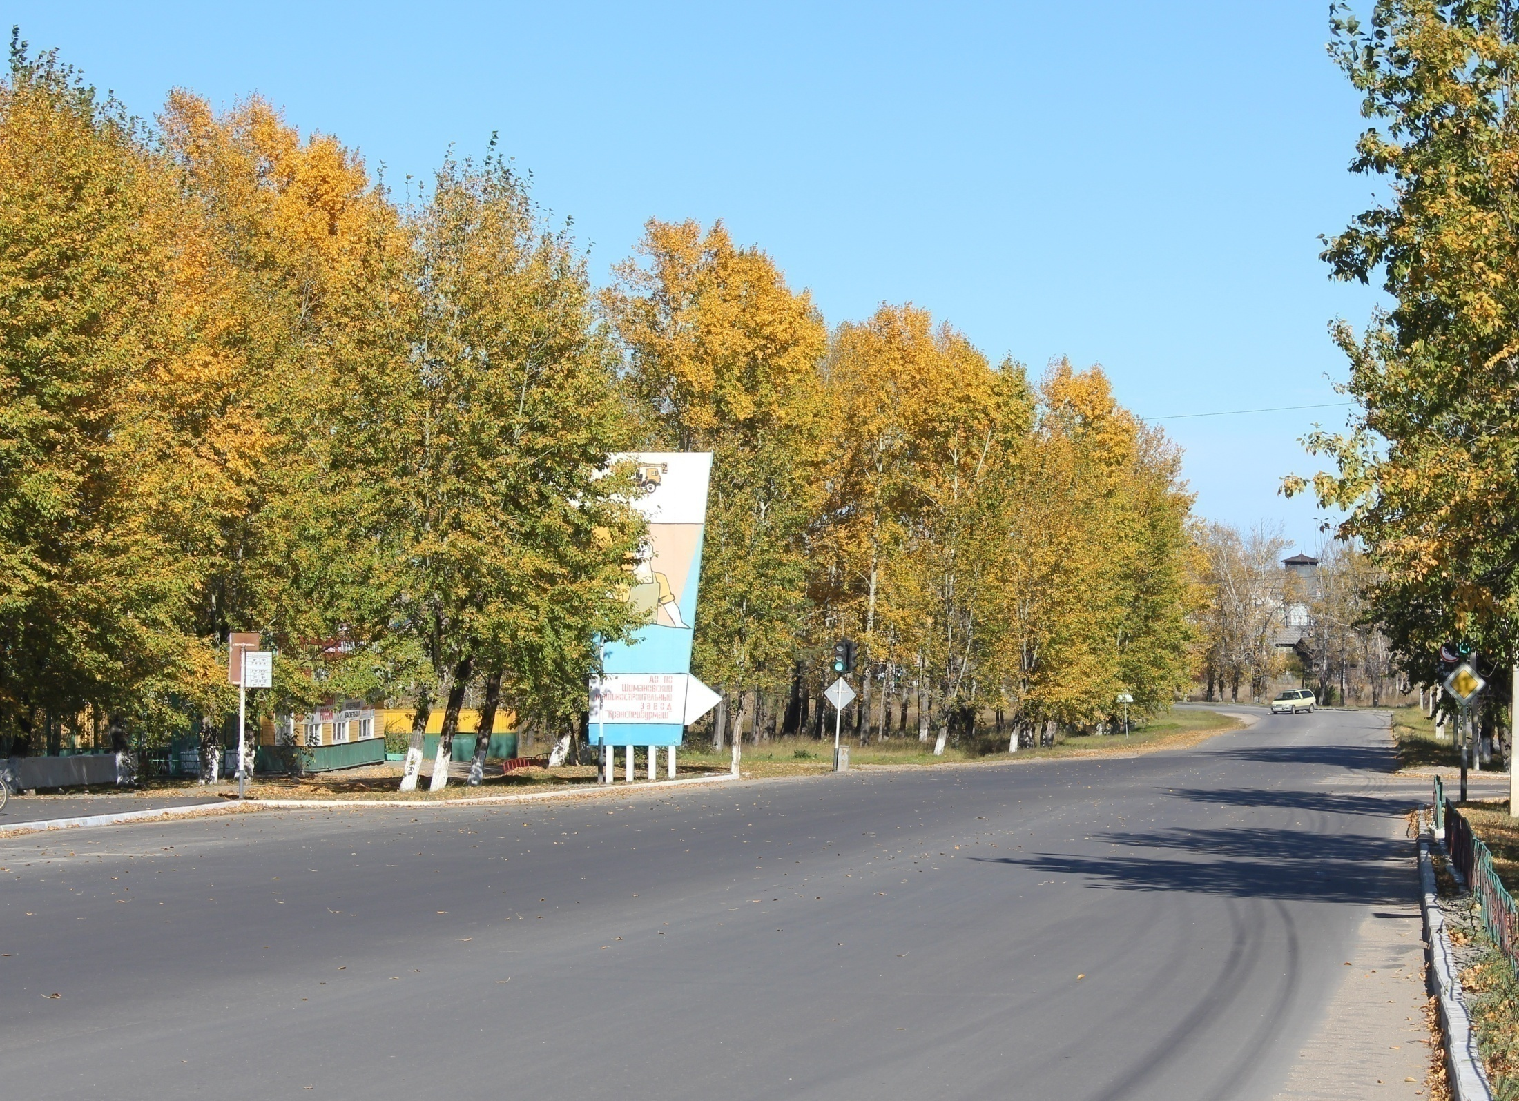
Основные понятия Как детализируются расходы?
Программные расходы
По Муниципальным
программам
По Направлению средств
(образование, культура, спорт и т.д)
Функциональная структура
Ведомственная структура
По Главным распорядителям бюджетных средств

Slide 6
Бюджетный процесс
Бюджетный процесс –деятельность по составлению и рассмотрению проектов бюджетов, контролю за их исполнением, осуществлению бюджетного учета, составлению внешней проверки, рассмотрению и утверждению бюджетной отчетности
Разработка проекта бюджета
Постановление о подготовке проекта бюджета до 15.11. –внесение проекта в Совет района
Ноябрь –декабрь, назначение публичных слушаний, проведение публичных слушаний, внесение изменений в проект бюджета по итогам публичных слушаний, рассмотрение на комиссиях, заключение КСО- утверждение на Совете района
Рассмотрение и утверждение бюджета
Исполнение бюджета с 1 января по 31 декабря согласно утвержденному Решению и внесению изменений к нему
Исполнение бюджета
Составление отчетов об исполнении бюджета и их утверждение
Отчетность месячная, квартальная, годовая

